Slide 1

PENGARUH PENERAPAN MINIMUM – MAXIMUM STOCK
LEVEL TERHADAP NILAI TURN OVER RATIO DI RUMAH
SAKIT PKU MUHAMMADIYAH YOGYAKARTA
PERIODE JANUARI – MARET 2021
Dipresentasikanꢀolehꢀapt.ꢀFitriaꢀDhirisma,ꢀM.Pharm.Sci
DalamꢀWebinarꢀNasionalꢀdenganꢀTemaꢀ
“ꢀVaksinꢀBoosterꢀdalamꢀPerspektifꢀKeamanan,ꢀ
KesehatanꢀdanꢀKehalalan”ꢀ
Tanggalꢀ23ꢀAprilꢀ2022

Slide 2

LATAR BELAKANG
• Pengendalian
merupakan
salah satu
proses
pengelolaan
sediaan farmasi
yang
merupakan
bagian dari
Standar
• Metode
• Salah satu
indikator
efisiensi dan
efektifitas
adalah Nilai
Turn Over Ratio
(TOR)
• Metode
pengendalian
sediaan farmasi
perlu
pengendalian
yang diguankan
adalah MMSL
(Minimum-
diterapkan
guna menjamin
efektivitas dan
efisiensi
Maximum Stock
Level)
• Quick, 2012
Pelayanan
Kefarmasian
• Kemenkes
2016

Slide 3

METODE PENELITIAN
• Menentukan
stok minimal
dan maksimal,
penerapan
pada
• Quasi
eksperimental
Data konsumsi
obat selama 6
bulan Juni-Nov
2020 → analisis
ABC terhadap
969 obat
• Menerapkan
Rancangan
penelitian
metode MMSL
untuk mengetahui
ada atau tidak
Analisa
Data
kelompok
Sampel
perlakuan,
menghitung
nilai TOR dan
melakukan
intervensi
pengaruh pada
nilai TOR periode
Jan-Maret 2021
• Uji spss Man
Whitney
Kategori A : 86 obat, dibagi menjadi 2 kelompok yakni 43 obat
kelompok perlakuan, 43 obat kelompok kontrol

Slide 4
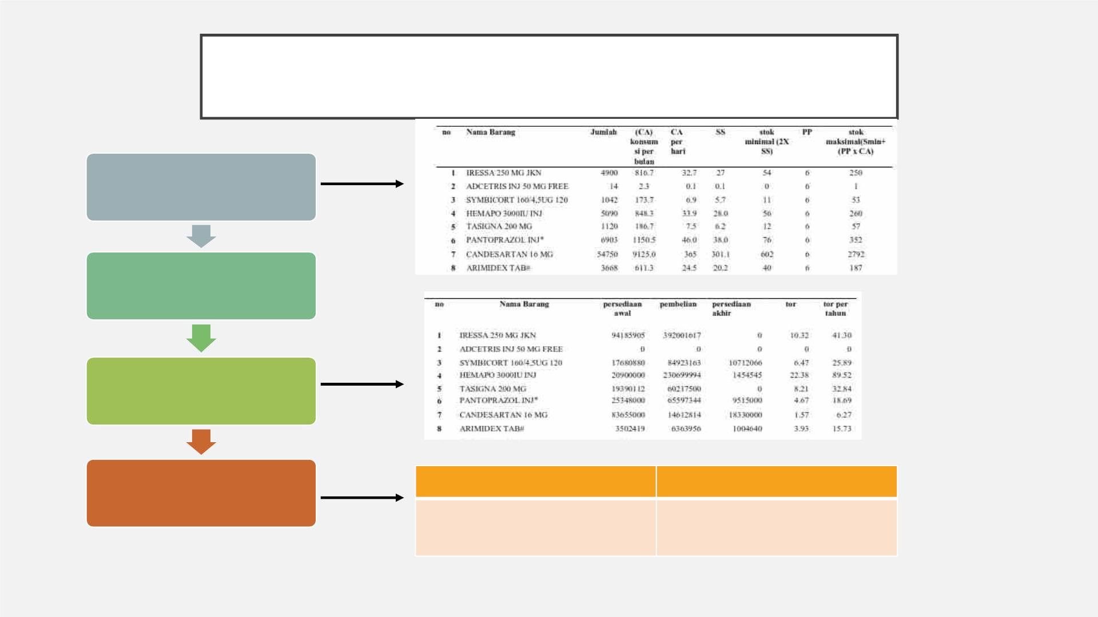
HASIL & PEMBAHASAN
1. Perhitungan safety
stock, stok min dan stok
maks
2. Penerapan pada
kelompok perlakuan
3. Menghitung nilai TOR
Hasil Nilai TOR
Kelompok Kontrol
Kelompok Perlakuan
15,60 (periode 3 bulan)
62,39 (periode 1 tahun)
7,21 (periode 3 bulan)
28,84 (periode 1 tahun)

Slide 5
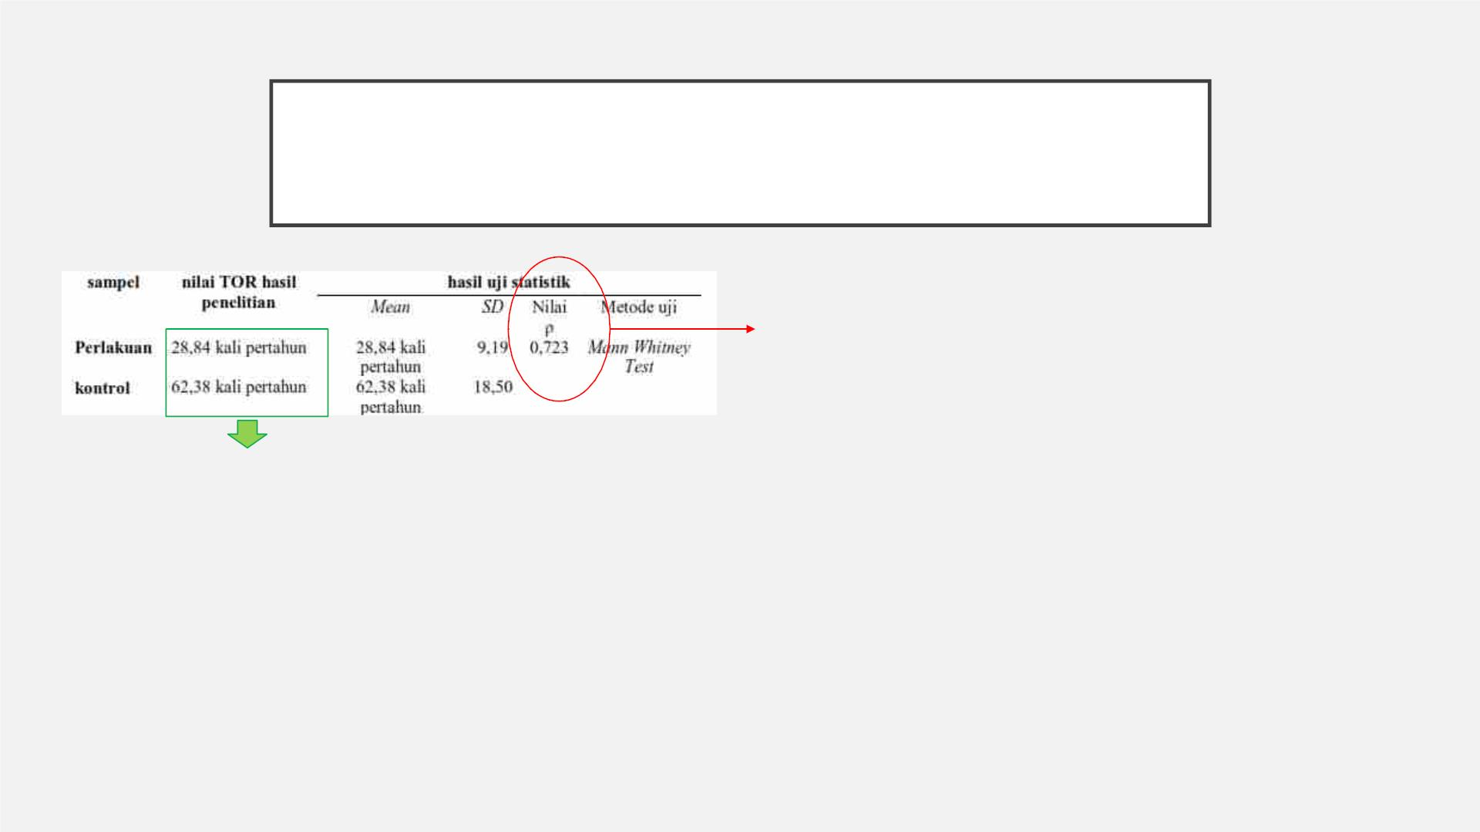
HASIL & PEMBAHASAN
Nilai p > 0,05 artinya penerapan
metode MMSL tidak berpengaruh
terhadap Nilai TOR
Ø nilai TOR pada kelompok perlakuan hampir mencapai target nilai TOR yang
ditetapkan RS yakni 24-25 kali pertahun
Ø Nilai TOR yang terlalu tinggi menunjukkan perputaran obat yang terlalu
cepat → resiko terjadinya stock out, cost of order
Ø Adanya periode “pengadaan” yang diterapkan pada kelompok perlakuan (6
hari) → pemesanan yang terjadwal
Ø Pada kelompok kontrol tidak ada Batasan jumlah dalam pembelian

Slide 6

KESIMPULAN
• Berdasarkan hasil penelitian diperoleh bahwa penerapan metode MMSL tidak
berpengaruh secara signifikan, namun terbukti berpengaruh pada efisiensi
persediaan obat yaitu penurunan nilai TOR yang mendekati standar yang
diterapkan di Instalasi Farmasi RS PKU Muhammadiyah Yogyakarta pada
periode Januari-Maret 2021

Slide 7


Slide 8


Slide 9


